Slide 1
INTERNETSKI BONTON
PREDMET: Informatika
UČENIK: Luka Bevanda 9.a

Slide 2
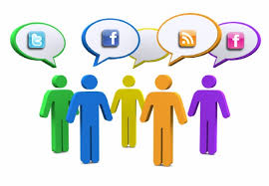
PRAVILA PONAŠANJA NA INTERNETU
Pravila ponašanja na Internetu mogu se podijeliti u dvije grupe:
pravila ponašanja u privatnoj komunikaciji osobe s osobom,
pravila ponašanja u komunikaciji unutar grupe ljudi.

Slide 3
Pravila ponašanja na Internetu slična su onima u svakodnevnom životu pa su i na Internetu razni oblici agresivnog i uvredljivog ponašanja te povrede privatnosti neprihvatljivi.
Na slijedećim slajdovima ćemo se pozabaviti time što je prihvatljivo a što neprihvatljivo ponašanje na internetu.

Slide 4
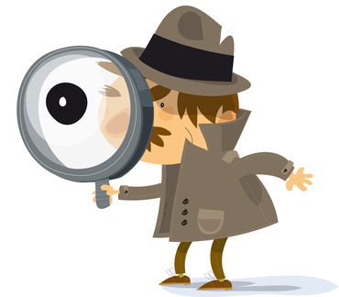
PORUKE NEPOZNATIH POŠILJATELJA
Nikad ne odgovaraj na poruke nepoznatih pošiljatelja jer nemaju svi na internetu dobre namjere i jer jednom dijelu korisnika internet služi za slanje neprimjerenih poruka.

Slide 5
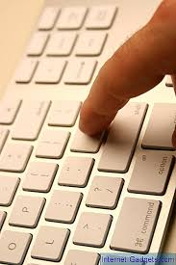
Podatci koje ne treba objavljivati na internetu
Nikad nemoj na internetu objavljivati podatke o sebi, svojoj obitelji i prijateljima. Ne otkrivaj svoje prezime ni adresu, niti u koju školu ideš jer nemaju svi na internetu dobre namjere. Tvoje podatke mogu iskoristiti da učine nešto loše tebi ili da pod tvojim imenom povrijede nekoga drugog. Krađa identiteta sve je veći problem i zato na internetu treba biti vrlo oprezan.

Slide 6
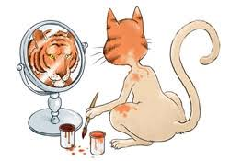
Lažno predstavljanje na internetu
Predstavljanje tuđim imenom strogo je zabranjeno, kako u životu tako i na internetu.

Slide 7
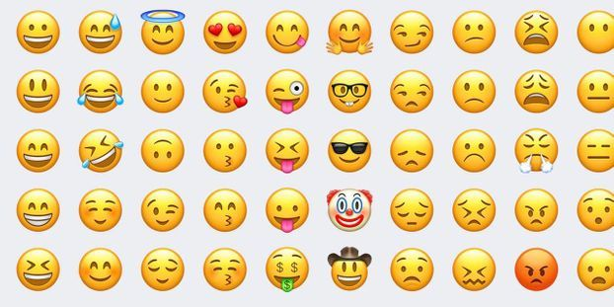
Pravilno korištenje emotikona
Pomoću emotikona se puno lakše pismeno izražavamo jer se komunikacija ne sastoji samo od riječi koje izgovorimo nego i od puno neverbalnih znakova, govora tijela i lica.
S obzirom da se kaže da je slika vrijedna 1000 riječi s upotrebom emotikona moguće je izbjeći mnoge pogrešne interpretacije napisanog teksta.
Nije pristojno koristiti previše emotikona – naše raspoloženje može opisati i samo jedan ili dva emotikona.

Slide 8
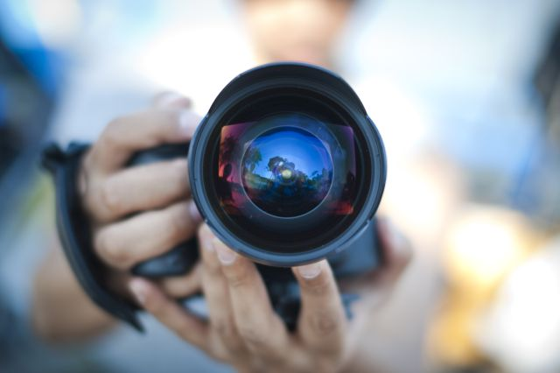
Objavljivanje tuđe fotografije
Objavljivanje tuđe fotografije na internetu može biti narušavanje prava na privatnost, može predstavljati narušavanje ugleda druge osobe pa prema tome može biti prijavljeno policiji kao kazneno djelo.

Slide 9
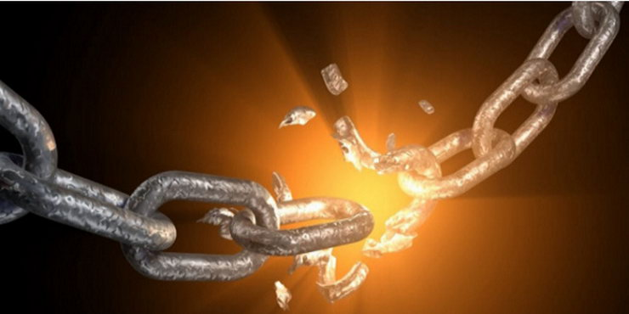
“lanci sreće”
Kao internetski korisnik vjerojatno ste se susreli s tzv. „lancima sreće” – grupnim porukama u kojima se od vas traži da ih proslijedite na više različitih adresa. Nikada to ne činite. Slanje i stvaranje ovakvih poruka načelno je zabranjeno.

Slide 10
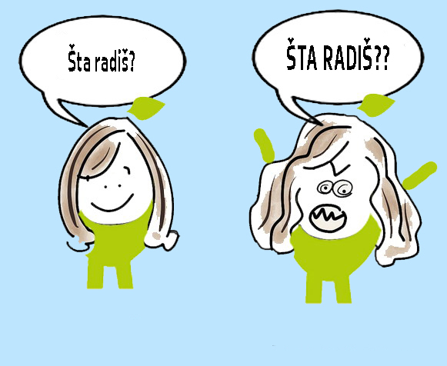
Velika slova u internetskoj komunikaciji
Nikada u komunikaciji ne koristite isključivo velika slova. TO OSTAVLJA DOJAM KAO DA VIČETE NA NEKOGA. U redu je riječ ili dvije napisati velikim slovima radi isticanja, ali nikako nije u redu vikati.

Slide 11
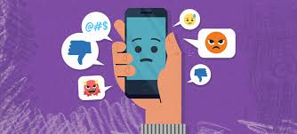
Poruke uvredljivog sadržaja
Nasilje preko interneta, u svijetu poznato kao cyberbullying, danas predstavlja najveći problem koji djeca imaju pri korištenju interneta.
Posljedice nasilja preko interneta katkad mogu biti i ozbiljnije od onih prouzročenih međuvršnjačkim nasiljem u stvarnim situacijama. Naime, publika nasilja preko interneta često je mnogo šira od one na školskom igralištu ili u razredu. Uz to, kod nasilja na internetu postoji snaga pisane riječi, jer žrtva može svaki put ponovno pročitati što je nasilnik o njoj napisao, a u verbalnom obliku uvrede se lakše mogu zaboraviti.

Slide 12
Prijedlozi što učiniti ako si žrtva Internet nasilja:
Razgovaraj s odraslom osobu kojoj vjeruješ (roditelj, obitelj, susjedi, učitelji, profesori, psiholog…). Bitno je da smatraš da bi te ta osoba saslušala i razumjela.
Sačuvaj sadržaj i ne odgovaraj na prijeteće poruke.
Ako ti je teško započeti razgovor, možeš pokazati uvredljivi sadržaj ili u pismu napisati ono što ti se događa.

Slide 13
Još pravila za ponašanje na internetu…
Na tuđim web stranicama, blogovima ili forumima ponašajte se kao pristojan gost, što podrazumijeva uljudno ponašanje i lijepo izražavanje.
Uvijek se pitajte tri stvari: “Jesu li informacije koje šaljete – dobre, istinite i korisne?”
Pri citiranju ili preuzimanju tekstova uvijek navedite i njihov izvor ili autora.
Ne sudjelujte u tračevima i raspravama u kojima se nekoga ogovara, već radije nastojte nekome uljepšati dan.
Kada oblikujete svoj profil i stavljate svoju fotografiju, upitajte se kako bi se osjećali da tu sliku vidite u dnevnim novinama.

Slide 14
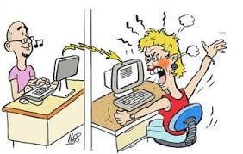
Ne raspravljajte s onima koji ismijavaju nečiji izgled ili osobine, odnosno koji potpiruju vjerske, nacionalne, rasne, spolne ili bilo koje druge sukobe. Najbolje rekacija na provokacije jest – ne reagirati.
Ne šaljite svojem prijatelju za rođendan e-mail, već ga nazovite telefonom ili ga posjetite. Rođendan je stvarni, a ne virtualni događaj.
Nemojte slati poruke i odgovarati na njih kad ste ljuti. Na internetu uvijek ostaje pisani trag koji netko može upotrijebiti protiv vas.

Slide 15
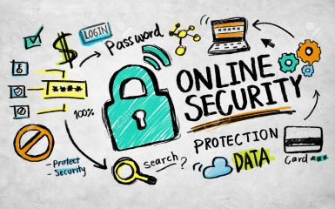
Za krojenje pravde u stvarnom životu odgovorni su policija i sudstvo, a na internetu administratori i moderatori. Ne upuštajte se u samostalne akcije, već se u slučaju kršenja zakona ili pravila pristojnog ponašanja obratite njima za pomoć.
Ako naiđete na čiji otvoren sandučić elektronske pošte, odjavite se s njega i zatvorite ga. Pravilo o neotvaranju i nečitanju tuđih pisama jednako vrijedi i na internetu.
I za kraj. Ne činite drugima ono što ne želite da drugi čine vama.

Slide 16
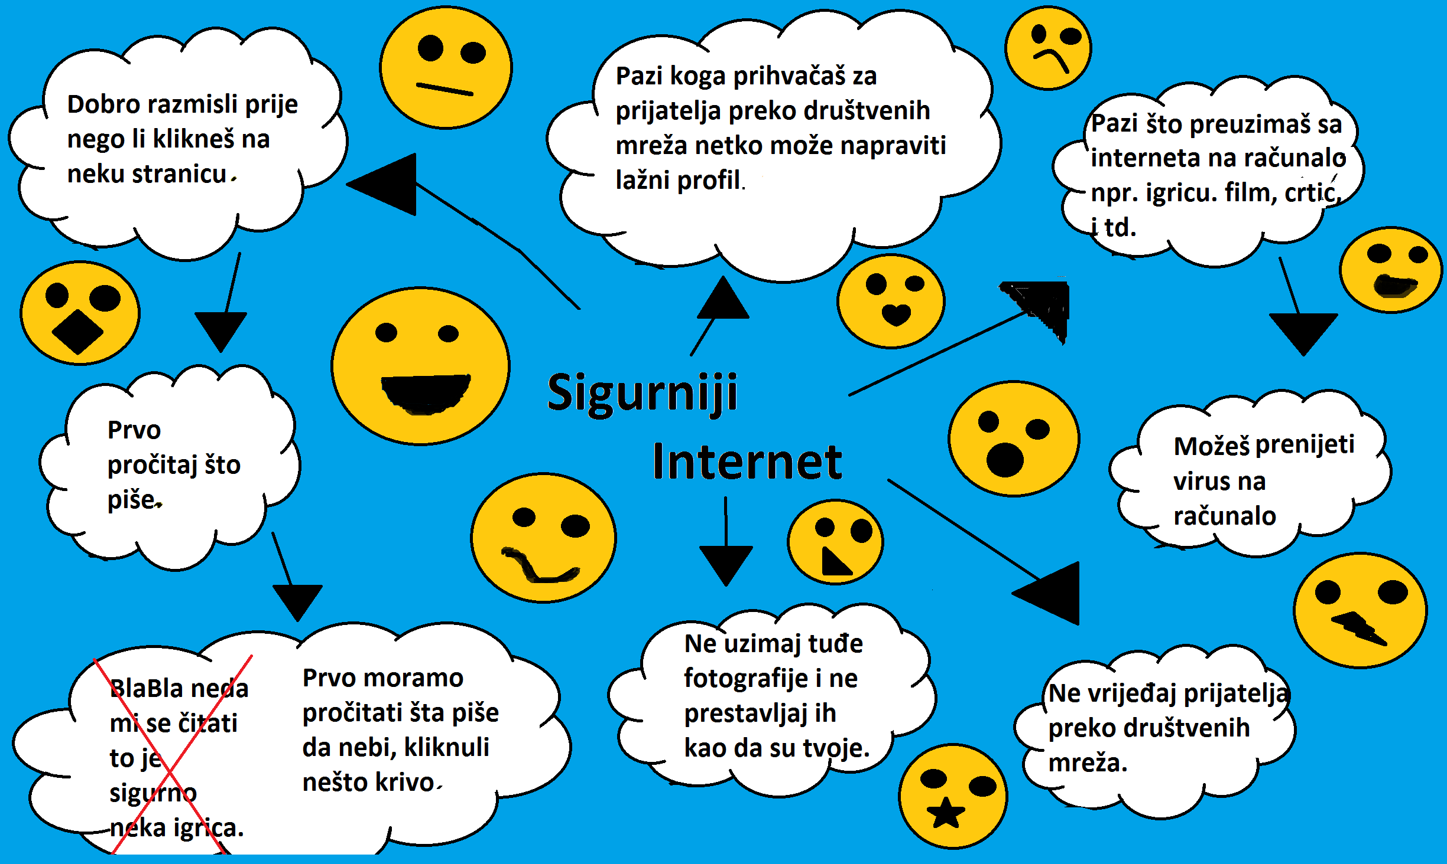
Hvala na pažnji…

